Slide 1
ПРЕЗЕНТАЦИЯ
«Секреты бабушкиного сундука»
ДЛЯ ДЕТЕЙ СТАРШЕГО
ДОШКОЛЬНОГО ВОЗРАСТА
Автор: Гриднева Е.В.

Slide 2
«Обитель ветхой старины -
Сундук объёмного размера,
Невольник духа адюльтера
Манил мой взгляд…»
«Туфельки, шляпки с вуалью,
бисером шитый кисет,
Куклы тряпичные, старый корсет…
Старые вещи, светлой романтики дух…
Будит фантазии старый сундук.»
(Геннадий Бернадский. «Бабушкин сундук.»)

Slide 3
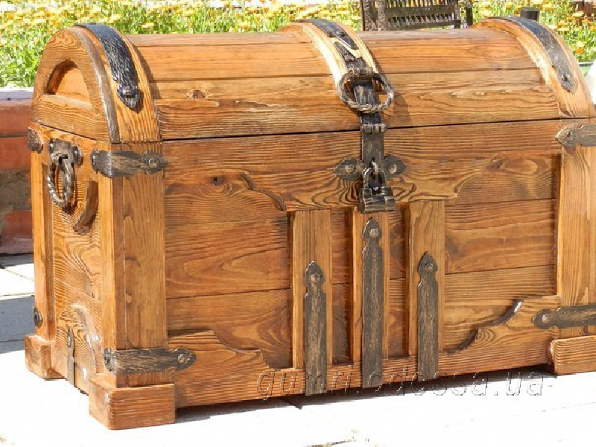
История сундука
Термин сундук (сандук) имеет арабское происхождение и появляется в русских письменных источниках только с XVI века. Позднее он начинает объединять в себе такие понятия, как укладка, ящик, емкость определенной конструкции для хранения одежды и бытовых предметов.
Изготавливались они из плоских, плотно прибитых друг к другу плашек. Для них использовались различные породы дерева: сосна, ель, кедр, дуб, липа, осина.

Slide 4
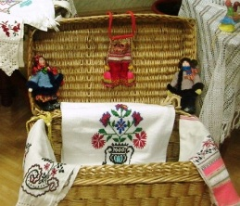
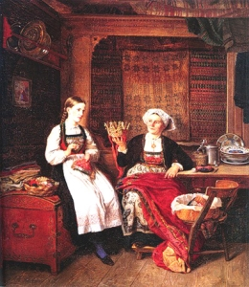
Что хранит бабушкин сундук?
«Чем дальше в будущее входим,
Тем больше прошлым дорожим.
И в старом красоту находим,
Хоть новому принадлежим».
.
В заветный бабушкин сундук Ты загляни, любимый внук: Любая вещь из сундука – Истории семьи строка.

Slide 5
Секреты бабушкиного сундука
Старинная одежда: платки, кокошники, сарафаны,…
Игрушки: самодельные тряпичные куклы
Музыкальные инструменты
Фотографии
Инструменты рукоделия: прялка, веретено, нитки,…

Slide 6
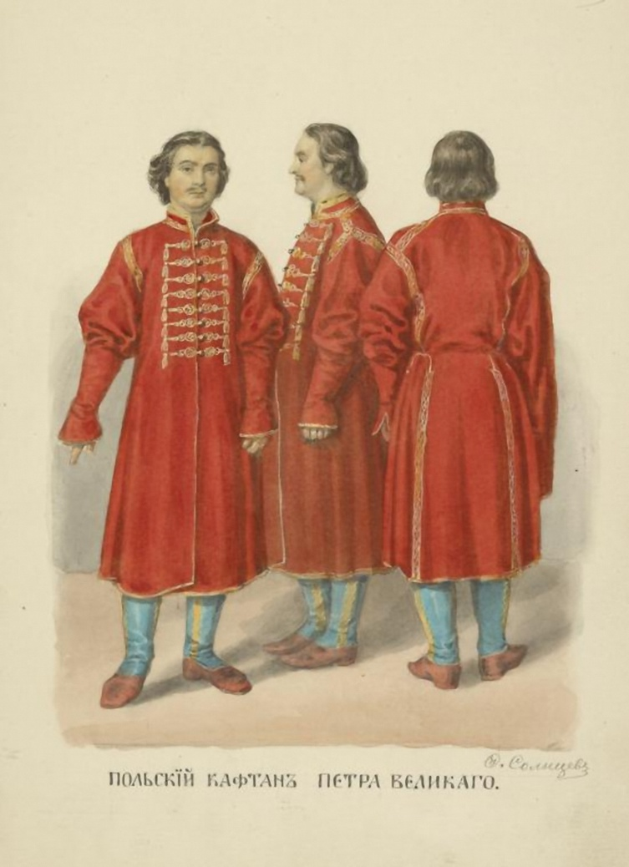
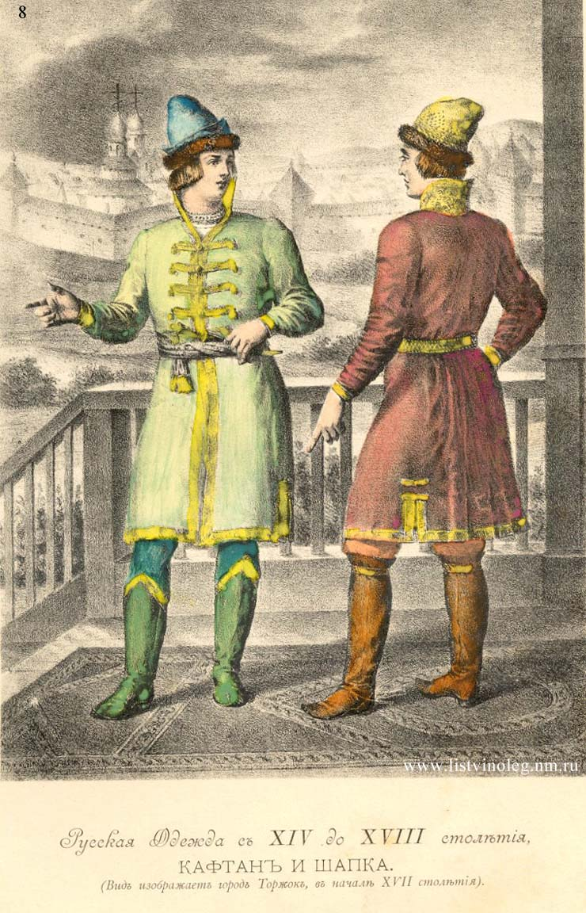
Кафтан - верхняя, преимущественно мужская одежда. Термин появился в русских письменных источниках в XV веке. В XVI—XVII веках им обозначали мужскую комнатную и уличную одежду.

Slide 7
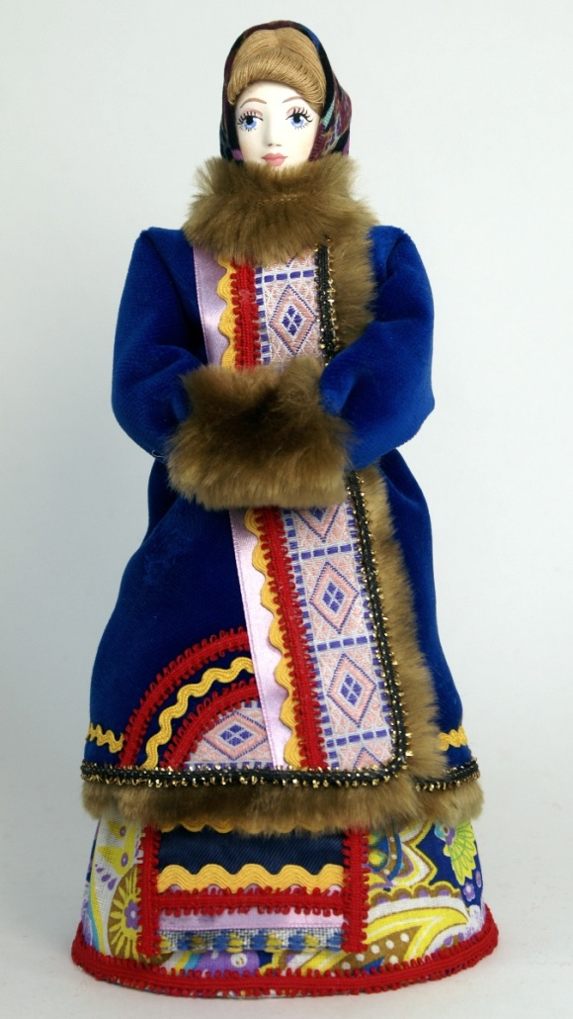
Позже появились и женские кафтаны

Slide 8
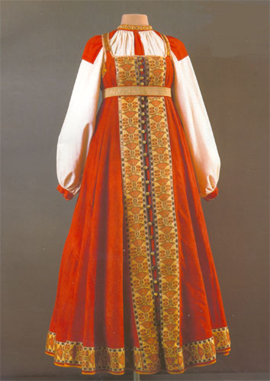
Сарафан - народная женская одежда в виде платья без рукавов. Сарафаны различались по тканям и покрою. Сарафаны носились в Центральной и Восточной Европе

Slide 9
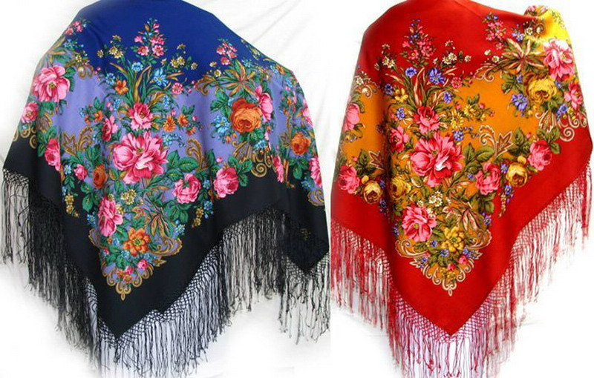
Головной убор женщин-платок

Slide 10
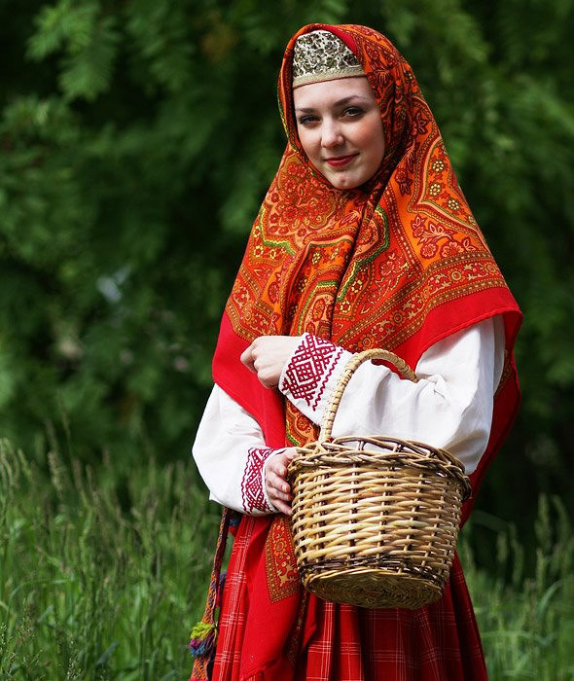
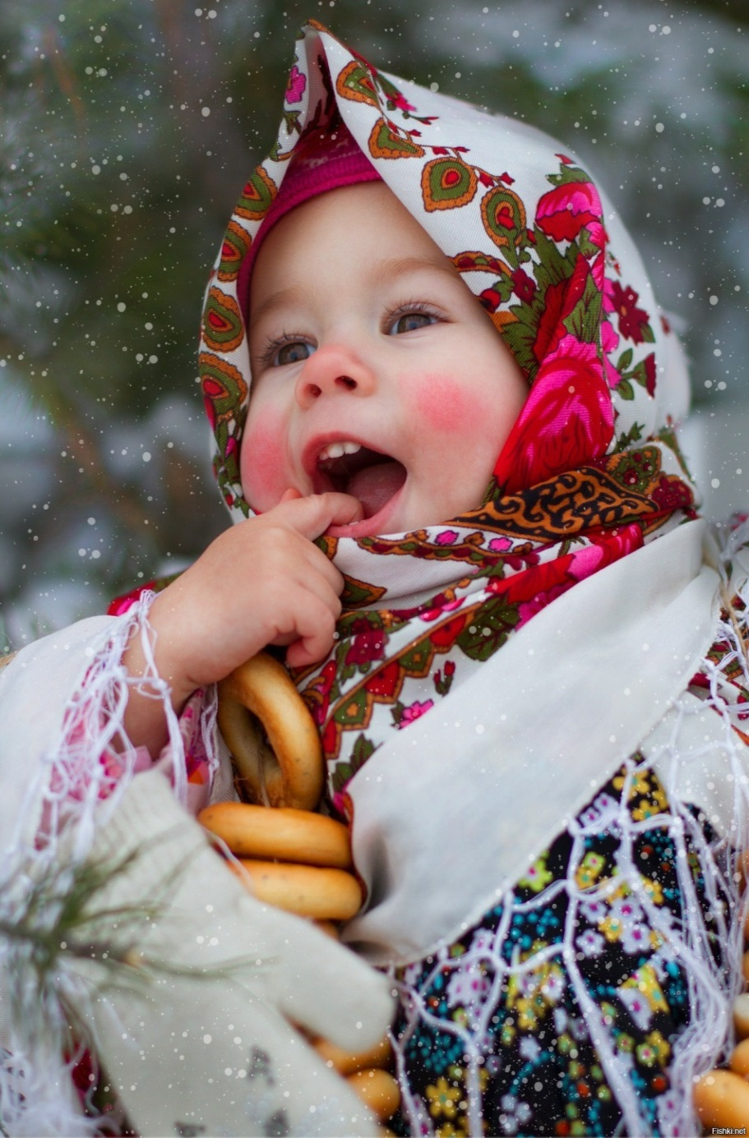

Slide 11
Рушник-узкое, богато декорированное полотнище домашнего производства.

Slide 12
Куклы из бабушкиного сундука

Slide 13
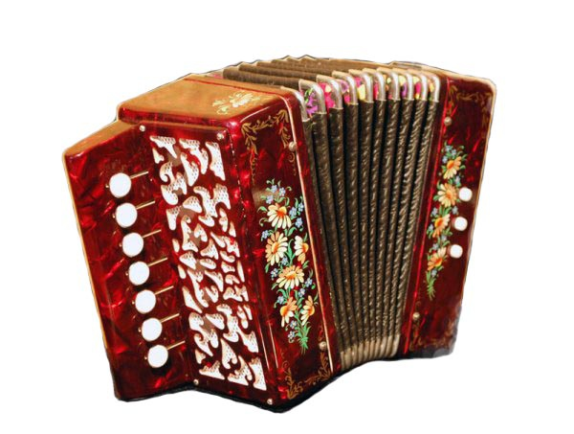
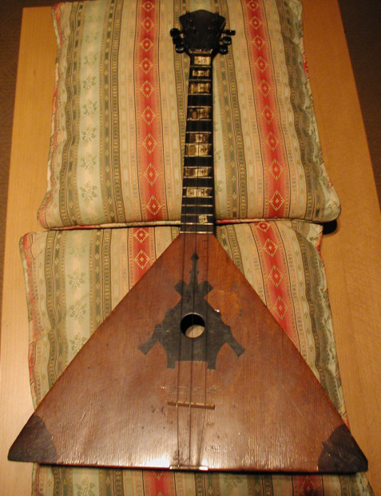
Музыкальные инструменты наших предков

Slide 14
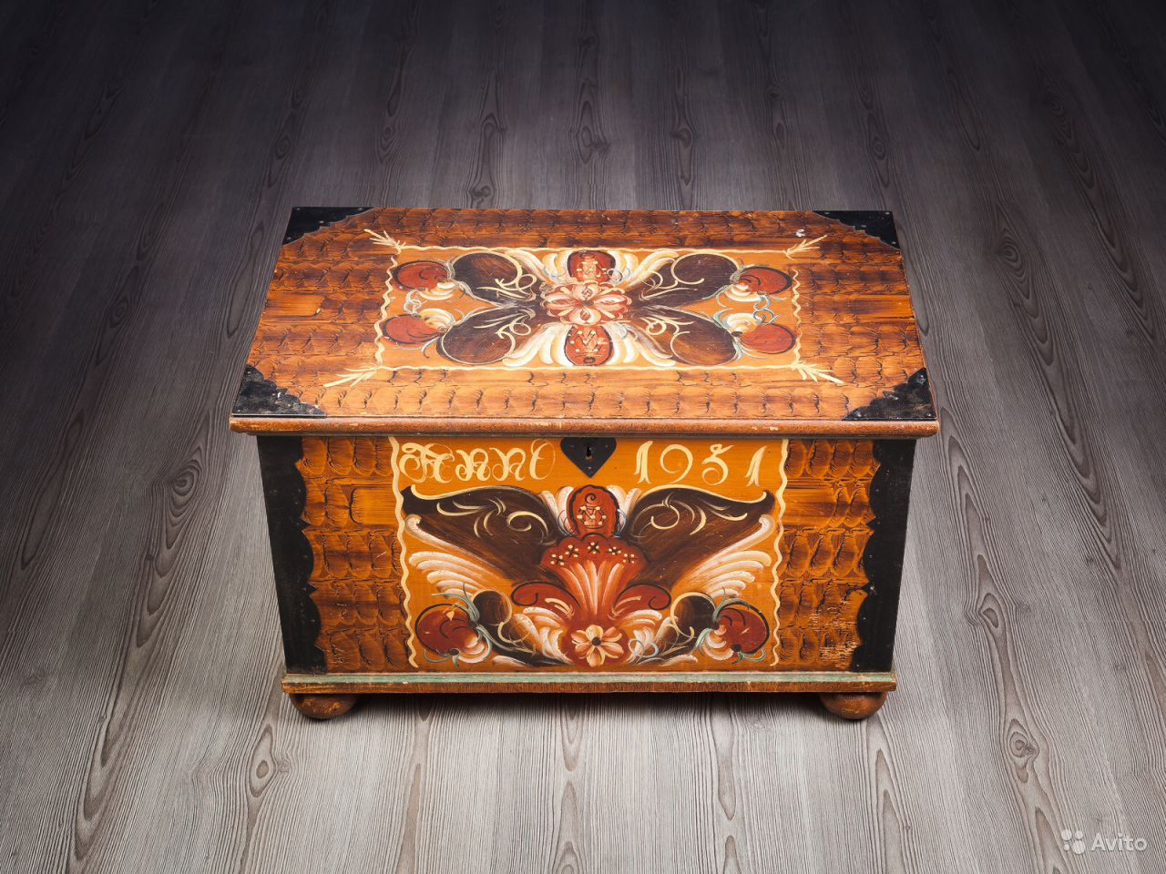
Спасибо за внимание

